Slide 1
Формы и методы работы со слабоуспевающими и неуспевающими учащимися в школе
(из опыта работы)
Муниципальное бюджетное общеобразовательное учреждение
«Кольчугинская школа №1»
Симферопольского района Республики Крым
Подготовила
Черкасская К.В.,
учитель физики
с. Кольчугино, 2019

Slide 2
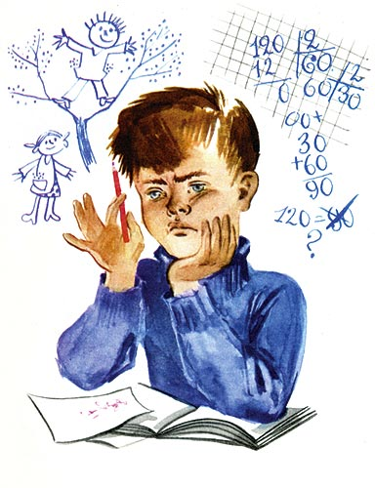
Особенности неуспевающих учащихся:
низкий уровень знаний
нет опоры на родителей как союзников учителя-предметника
частые пропуски без уважительной причины
отсутствие познавательного интереса
не сформированность элементарных организационных навыков
отсутствие адекватной самооценки со стороны учащихся

Slide 3

Как повысить успеваемость и качество знаний учащихся?
Занимательность
Творческие классные и домашние задания
Специальные задания
Использование на уроке своего практического опыта, примеров из жизни
Наглядный материал

Slide 4

Формы и методы работы со слабоуспевающими
Личностно-ориентированный подход
Дифференцированные тренировочные задания
Дифференцированные контрольные работы
Инвариантные лабораторные работы
Работа по выбору
Организация систематической проверки знаний и умений.
Учет «роста ученика», прочность его знаний.
«Карточки помощи»
Занятия с играми

Slide 5
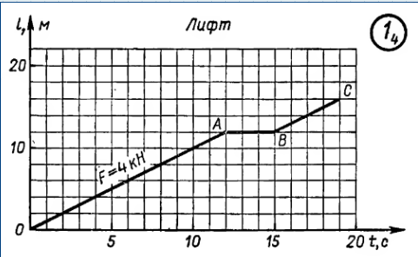
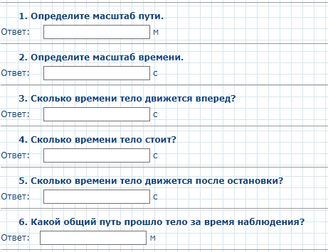
Дидактические материалы
Специальные обучающие таблицы, плакаты и схемы для самоконтроля;
карточки – задания, определяющие условие предлагаемого задания;
карточки с текстом получаемой информации, сопровождаемой необходимыми разъяснениями, чертежами;
карточки, в которых показаны образцы того, как следует вести решения;
карточки-инструкции, в которых даются указания к выполнению заданий.

Slide 6

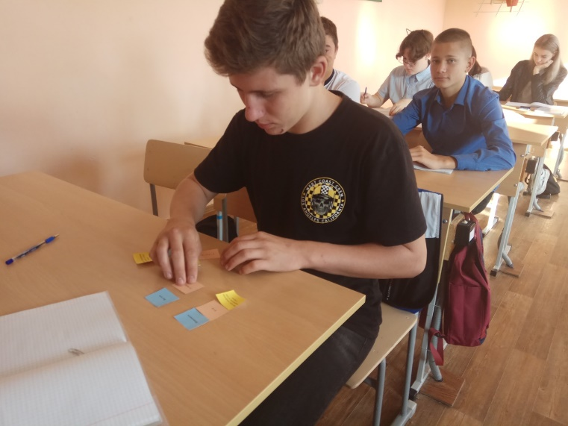
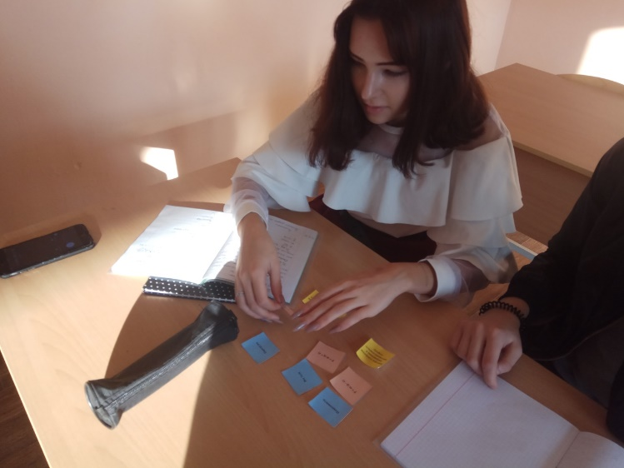
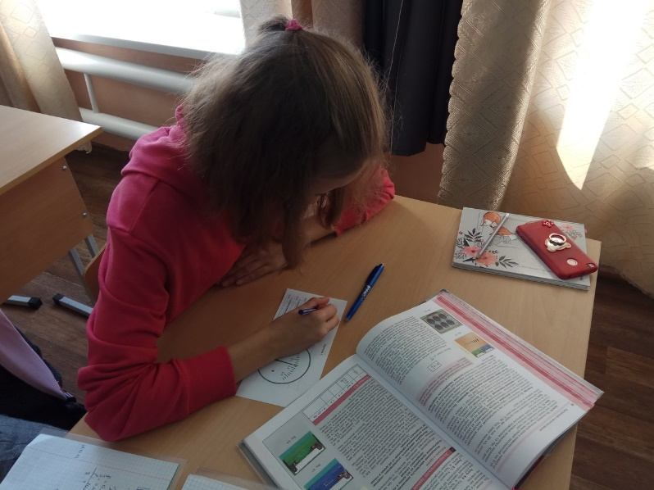
Методическая копилка
Карточки для индивидуальной работы.
Задания с выбором ответа.
Дифференцированные задания.
Карточки - тренажеры.
Творческие задания.
«Карточки-с образцами решения».
«Карточки-конспекты».
«Разрезная азбука».

Slide 7

Задание
Собрать в 3 колонки:
  Название физической величины.
  Обозначение прибора на схеме, который измеряет эту величину.
  Формула по которой эту величину можно найти.

Slide 8
Работа с разрезной азбукой
Сила тока |  | I=q/t
Напряжение |  | U=A/q
Сопротивление |  | R=ρl/s
A
V
R

Slide 9
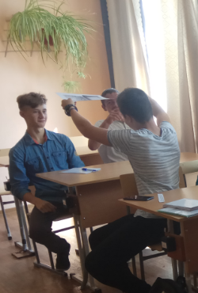
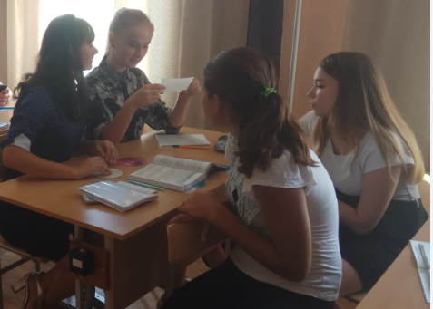
Метод проектов
Проект «Исследование свободного падения тел»

Slide 10
Документация
График индивидуальной работы с неуспевающими учащимися
Журнал по работе со слабоуспевающими и неуспевающими обучающимися
Задания по ликвидации пробелов в знаниях
План работы со слабоуспевающими учащимися
Отчет учителя-предметника по работе со слабоуспевающими и неуспевающими обучающимися за учебный период

Slide 11
Спасибо за внимание!

